Slide 1
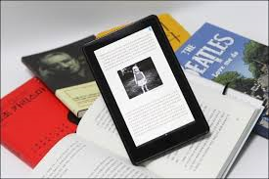
EP / 제10강 전자출판 정책과 미래(교재 제8~9장 등)
문헌정보학과 교수 이문학(李文學/mocja@inu.ac.kr)
mocja@inu.ac.kr / Dept. of Library and Information Science / National Incheon University

Slide 2
Prologue
전자출판 정책
미래 전망 : 출판 3.0
『세계 전자책 시장은 어떻게 움직이는가』 , 류영호(2014)
『출판혁명』 , 류영호(2019)
Tip.
mocja@inu.ac.kr / Dept. of Library and Information Science / National Incheon University

Slide 3
Prologue
'정책’이란 정부 또는 공공기관이 공적 목표[공익]를 달성하기 위하여 마련한 장기적인 행동지침
[정책의 성격] - '마땅히 있어야 할 것', '당연히 바람직한 것'을 찾아서 구현시키려는 의도이다.
[당위성(當爲性)]
그 행동의 주체가 정부 또는 공공기관이기 때문에 정치성(政治性)과 권력성(權力性)을 내포하게 된다. [정치성·권력성]
미래의 바람직한 사회를 목표로 하는 것이지 결코 당면한 현재 문제만을 해결하려는 것이 아니다. [미래지향성]
장래의 바람직한 상태를 이룩하기 위한 의도적인 행동이다. [행동지향성] (실현 가능한 것)
국민들에게 서로 상반되는 영향을 미치는 경우가 많다. 즉, 정책에 따라서는 그로부터 혜택을 받는 국민들이 있는가 하면, 반대로 손해를 보는 국민들도 있게 된다. 따라서 정책의 영향은 양면성을 띤다고 볼 수 있다. [영향의 양면성]
[네이버 지식백과] 정책[政策, policy, Politik]
(행정학사전, 2009. 1. 15., 대영문화사)
mocja@inu.ac.kr / Dept. of Library and Information Science / National Incheon University

Slide 4
1. 전자출판 정책
⊙ 출판산업 관련 정부 기관
문화체육관광부 미디어정책국 : 문화미디어산업 진흥 계획 수립과 조정, 방송영상산업 및 광고산업 진흥, 독립제작사 육성, 출판 및 인쇄산업의 진흥, 독서문화진흥 종합계획 추진 등의 업무를 담당
https://www.mcst.go.kr/kor/s_about/organ/main/deptView.jsp?pDeptCode=0732000000&pTeamCD=1371759
이 가운데 <출판인쇄독서진흥과>의 업무는 다음과 같음.
mocja@inu.ac.kr / Dept. of Library and Information Science / National Incheon University

Slide 5
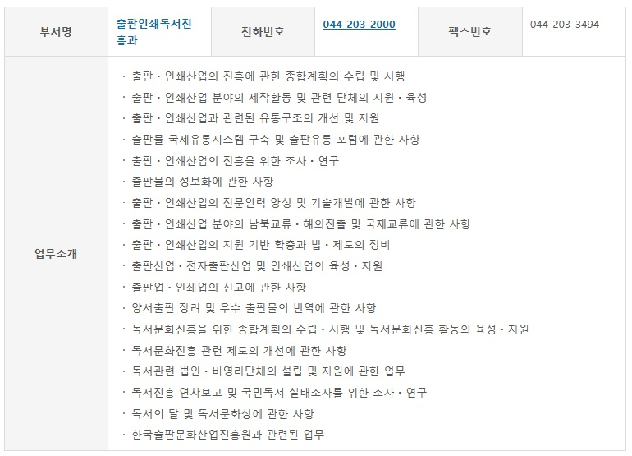
[출판인쇄독서진흥과의 업무]
mocja@inu.ac.kr / Dept. of Library and Information Science / National Incheon University

Slide 6
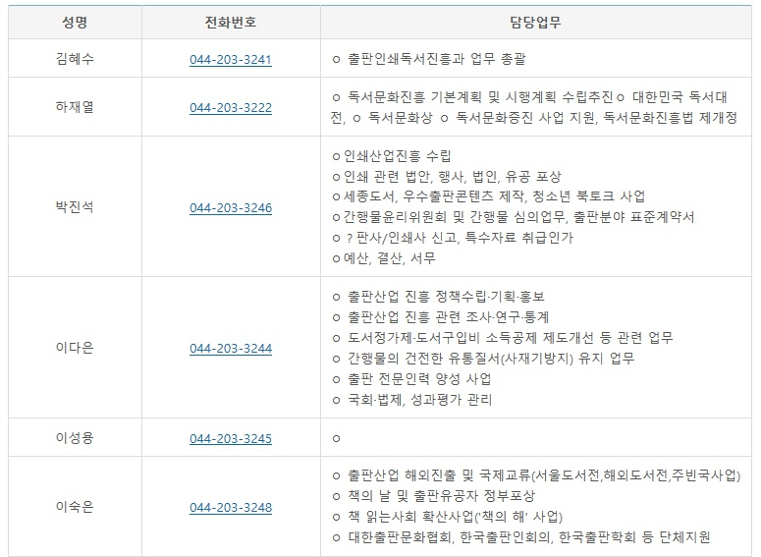
[담당자별 업무]
mocja@inu.ac.kr / Dept. of Library and Information Science / National Incheon University

Slide 7
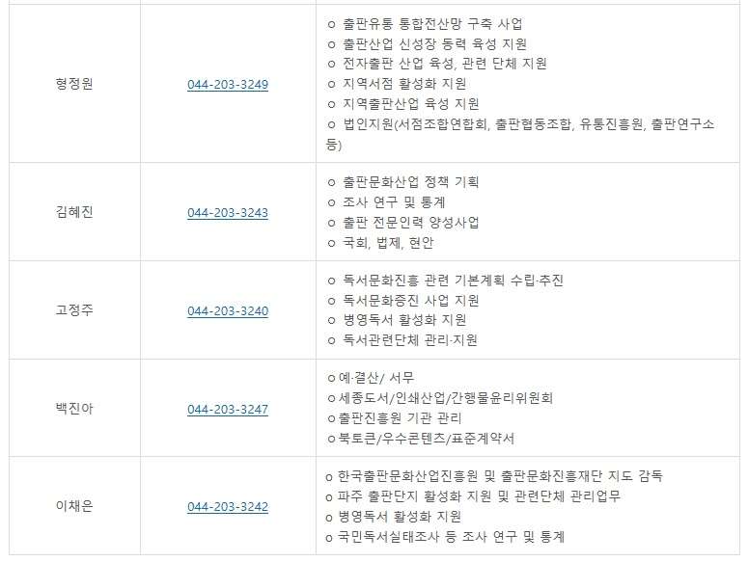
[담당자별 업무]
mocja@inu.ac.kr / Dept. of Library and Information Science / National Incheon University

Slide 8
도서관은 도서관 정보정책 기획단
[법적 근거]
☞ <출판문화산업진흥법> 제 4조를 법적 근거로 함.
제4조(출판문화산업 진흥계획의 수립ㆍ시행)
① 문화체육관광부장관은 출판문화산업의 진흥에 필요한 기본계획(이하 "진흥계획"이라 한다)을 5년마다 수립ㆍ시행하여야 한다.
② 진흥계획에는 다음 각 호의 사항이 포함되어야 한다.
1. 전문인력 양성의 지원
2. 양서(良書) 출판의 장려ㆍ지원
3. 국내외 우수저작물의 번역 지원
4. 출판시설 및 간행물 유통의 현대화 지원
5. 전자출판의 육성ㆍ지원
6. 국제교류ㆍ협력 및 수출시장 확대의 지원
7. 만화산업의 육성ㆍ지원
8. 서점(書店) 및 제본업(製本業) 등의 지원
9. 그 밖에 출판문화산업의 지원에 관한 사항
③ 문화체육관광부장관이 진흥계획을 수립하려면 미리 관계 중앙행정기관의 장과 협의하여야 하며, 출판문화산업 관련 단체의 의견을 들어야 한다.
④ 문화체육관광부장관은 진흥계획을 수립ㆍ시행하기 위하여 필요하면 특별시장ㆍ광역시장ㆍ특별자치시장ㆍ도지사 또는 특별자치도지사(이하 "시ㆍ도지사"라 한다)에게 협조를 요청하거나 시ㆍ도지사를 지원할 수 있다. <개정 2012. 1. 26.>
mocja@inu.ac.kr / Dept. of Library and Information Science / National Incheon University

Slide 9
1. 전자출판 정책
⊙ 출판산업 관련 정부 산하 기관
한국출판문화산업진흥원 : 전자책 출판 등에 의한 디지털 환경의 변화와 출판 시장 환경의 글로벌화에 대응하여 출판문화 산업을 종합적이고 체계적으로 진흥하기 위해 설립된 재단법인. <출판문화산업진흥법>에 의해 2012년 7월 27일 설립
http://www.kpipa.or.kr
☞ 제16조(한국출판문화산업진흥원의 설치 등) ① 출판문화산업의 진흥ㆍ발전을 효율적으로 지원하기 위하여 한국출판문화산업진흥원(이하 "진흥원"이라 한다)을 둔다.
☞ 제16조의4(진흥원의 직무) 진흥원은 다음 각 호의 직무를 수행한다.
1. 출판문화산업 진흥을 위한 정책 및 제도의 연구ㆍ조사ㆍ기획
2. 출판문화산업의 실태조사 및 통계 작성
3. 출판문화산업 관련 교육 및 전문 인력 양성 지원
4. 출판문화산업 발전을 위한 제작 활성화 및 유통 선진화 지원
5. 양서 권장 및 독서 진흥 등 출판수요 진작을 위한 사업
6. 전자출판의 육성ㆍ지원(여러 교육, 관련 업체 지원)
7. 출판문화산업 활성화를 위한 지원시설의 설치 등 기반 조성
8. 출판문화산업의 국외진출 지원
9. 간행물의 유해성 여부 심의(제18조에 따른 위원회 기능을 말한다)
10. 그 밖에 진흥원의 목적 수행을 위하여 필요한 사업 [본조신설 2012. 1. 26.]
mocja@inu.ac.kr / Dept. of Library and Information Science / National Incheon University

Slide 10
1. 전자출판 정책
⊙ 관련 단체 (민간)
한국전자출판협회(KEPA) : 전자출판에 관한 교육, 정보교환, 공동개발 추진, 표준화, 인증제도 및 전자출판물 발행 등의 사업을 통해 전자출판 분야의 실제적인 업무를 효율적으로 추진함으로써 전자출판산업의 진흥을 도모하고 나아가 정보사회의 발전에 이바지함을 목적으로 1992년 설립. 2000년 9월 7일 한국전자책컨소시엄(EBK) 설립 운영
http://www.kepa.or.kr/
한국전자책 산업 발전 방안 연구, 한국 전자책 문서 표준안 (ebks) 전자책용 한글 폰트 개발 사업
전자책 단말기 시범사업, 이달의 우수 전자책 선정사업, 전자책대중화 캠페인,전자책독서 경진대회
☞ <한국전자출판협회>의 사업 (협회 정관 제 4조) 1. 정보 수집 및 제공 2. 조사 연구 및 발표회 개최 3. 공동개발 추진 및 첨단기술 보급 4. 표준화 추진 5. 전자출판물 인증제도 운영 6. 홍보 전시행사 개최 7. 연수, 교육 및 산학협동 8. 유통 촉진사업 9. 전자출판 관련 저작권 보호 및 연구 10. 정책 건의 11. 국제교류 추진 12. 회원의 공동복리 증진에 관한 사항 13. 기타 본회의 목적 달성에 필요한 사업
여러 단체들이 유기적인 관계를 맺으며 전자책 산업 대중화, 발전에 노력
mocja@inu.ac.kr / Dept. of Library and Information Science / National Incheon University

Slide 11
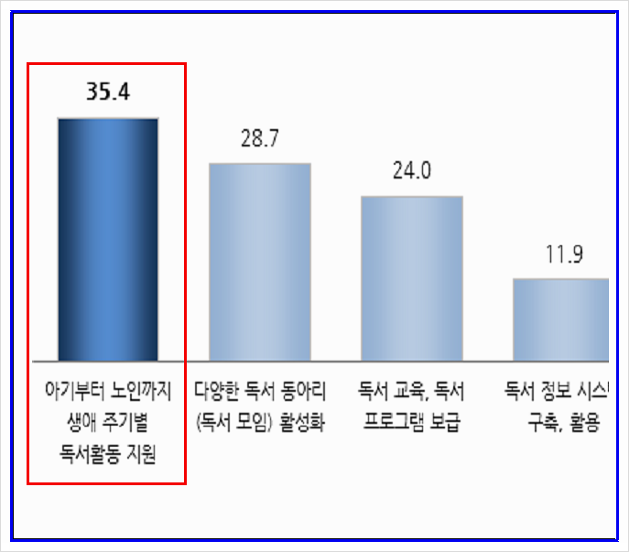
1. 전자출판 정책
☞ 독서 활성화를 위한 다양한 정책 추진 계획(2018년 문체부 발표)
(1) 독서문화 생활화 정책 우선순위
mocja@inu.ac.kr / Dept. of Library and Information Science / National Incheon University

Slide 12
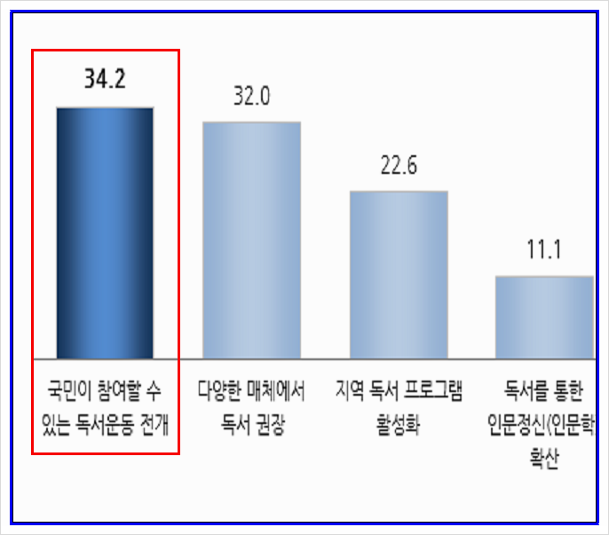
1. 전자출판 정책
(2) 독서운동 확산 정책 우선순위
mocja@inu.ac.kr / Dept. of Library and Information Science / National Incheon University

Slide 13
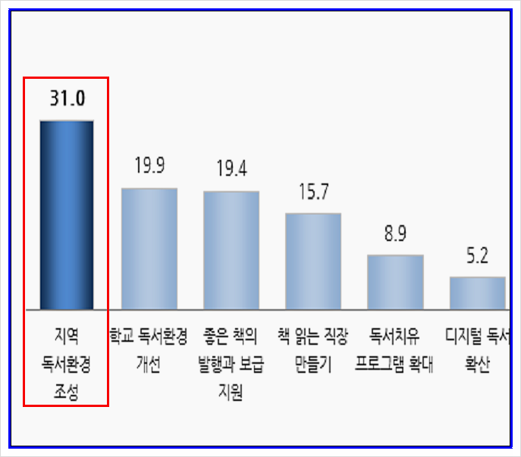
1. 전자출판 정책
(3) 독서환경조성 정책 우선순위
mocja@inu.ac.kr / Dept. of Library and Information Science / National Incheon University

Slide 14
2. 미래 전망 : 출판 3.0 종이책1.0, 전자책 2.0 미래 3.0
01 전자책 콘텐츠 시장의 진화, 모바일과 결합
02 U-출판으로의 진화 (유비쿼터스, anytime anywhere 시공간 영향을 받지 않는 출판)
03 출판 콘텐츠가 제공하는 원형스토리, 콘텐츠 비즈니스의 원천
(출판사가 가지고 있는 콘텐츠의 가치)
- 콘텐츠 산업의 부가가치 극대화는 출판에서 출발
- 출판원작 활용, 국내에서도 성공사례 증가 추세
- 원천 스토리는 출판 분야의 미래 경쟁조건, 동시에 콘텐츠 산업의 성장 기반
04 전자책 시장의 미래 결정할 3가지 이슈
첫째, 공통 파일 포맷의 확산
둘째, DRM을 대체할 보안 기술의 도입
셋째, 콘텐츠 무료 제공 전략
mocja@inu.ac.kr / Dept. of Library and Information Science / National Incheon University

Slide 15
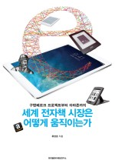
3. 『세계 전자책 시장은 어떻게 움직이는가』 , 류영호(2014)
[책의 세계가 변화하고 있다] - 머리말
전자책의 출현으로 인해 전통적인 출판환경은 급속하게 변화하고 있다.
최초의 전자책은 구텐베르크 프로젝트(1971) : 서책의 전자화
전자책 전용 디바이스 ‘킨들’ 출시(2007) : 콘텐츠 – 플랫폼 – 네트워크 – 디바이스 생태계
구현
전자책은 새로운 출판콘텐츠 제작과 유통 모델을 만들고, 독자들의 읽기 관습에도 큰 영향을 미치고 있다.
전자책은 출판과 기술이 결합된 콘텐츠로, 비즈니스 모델은 진화하고 있다. – 기술에 대한 이해와 결합이 반드시 필요하다.
이러한 변화는 출판에 위기일까, 기회일까? 과연 전자책은 종이책을 죽일까? 작가, 출판사, 서점을 비롯한 시장 참여자들은 어떤 목적을 가지고 출판콘텐츠를 기획하고 제작해야 할까?
세계 전자책 시장을 둘러싼 제반 환경 분석, 전자출판과 연결된 인접 미디어 산업의 현황
과 전망 & 해외 전자책 사업 전략과 마케팅 성공 사례를 다룸
– 미래 출판시장에서의 지속적인 성장 열쇠?
3. <세계 전자책 시장은 어떻게 움직이는가?> - 류영호
mocja@inu.ac.kr / Dept. of Library and Information Science / National Incheon University

Slide 16
3. 『세계 전자책 시장은 어떻게 움직이는가』 , 류영호(2014)
01 미디어, 독서, 출판의 변화
• 미디어와 읽기의 변화
‘Analogue에서 Digital로 변화’ – 모든 산업 분야에서 변화와 혁신의 필요성 대두, 출판산업도 예외는 아님
다양한 형태의 전자책 확산 – 책을 접할 수 있는 환경의 다채널화와 책을 멀리하는 측면 동시 제공
☞ “종이미디어에서 스크린미디어로 전환되면서 전자책은 TV, 데스크톱PC, 휴대전화에 이은
제4의 스크린이 된다. 이른바 ‘페이지에서 스크린으로의 전환＇은 이용자와 미디어 사이의
관계의 변화, 즉 독서에서 관람으로의 전환을 의미한다.”
<일라나 스나이더, 『종이에서 스크린으로-전자시대의 읽기와 쓰기』. 1997>
음독(vocalized reading)과 묵독(silent reading)에서 새로운 읽기 방식인 ‘소셜리딩(social reading)’과 ‘멀티미디어 관람’이 탄생할 것!
mocja@inu.ac.kr / Dept. of Library and Information Science / National Incheon University

Slide 17
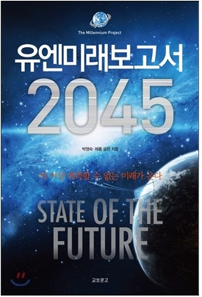
3. 『세계 전자책 시장은 어떻게 움직이는가』 , 류영호(2014)
기성세대와 달리, 디지털 세대는 종이보다는 디지털 디바이스를 통한 읽기에
익숙하고 전자책에 대한 거부감은 상대적으로 낮아
☞ 2045년은 인류에게 큰 분기점이 되는 시점. 인공지능을 필두로 첨단 과학 기술이 인류
기술 발전의 역사를 통한 예측이 불가능할 정도로 발달하는 시점이 되기 때문. 이후의
미래는 우리가 어떻게 준비하고 대처하느냐에 따라 낙원을 맞이하거나 재앙을 맞이하게 될
것이다.<유엔미래 보고서 2045>
mocja@inu.ac.kr / Dept. of Library and Information Science / National Incheon University

Slide 18
3. 『세계 전자책 시장은 어떻게 움직이는가』 , 류영호(2014)
• 출판시장의 변화
미국 전자책 시장 20% 점유율 확보(2012), 2013년 정체 (이유 : 전자책 디바이스 판매량 감소, 전자책을 제외한 엔터테인먼트 콘텐츠 증가
전자책은 음원, 게임, 드라마 등과 전면적인 경쟁 구도 형성
그러나, 전자책의 성장세는 종이책의 감소율을 넘어서는 현상 지속됨
전자책 시장의 성장 추세는 실제보다 더디게 진행 = 종이책의 쇠락이 언론보다 실재 현장에서 더딘 이유 – 종이책의 가치
☞ 더딘 이유는 “종이책은 읽는 도중에 생각의 지도를 만들어 둘 수 있는 우수한 매체”
<매리언 울프, 이희수 역(2009). 『책 읽는 뇌 』. 살림>
이제 전자책은 출판사와 서점에서만 제작하고 유통하는 시대가 아니다.
작가도 변화하고 있다. 편리하게 책을 제작하고 유통할 수 있는 각종 플랫폼 등장으로 ‘셀프 퍼블리싱’ 일반화와 ‘크라우드 펀딩’ 출판 등장
(E. L. 제임스(2012). ‘그레이의 50가지 그림자’ 시리즈(자비출판) - 1억 부 판매,
미국 빈티지북스 3부작으로 출간(전 세계 51개 언어로 수출, 아마존 최초의 밀리언 셀러 기록,
미국에서만 4,500만 부 판매 기록)
mocja@inu.ac.kr / Dept. of Library and Information Science / National Incheon University

Slide 19
3. 『세계 전자책 시장은 어떻게 움직이는가』 , 류영호(2014)
• 독자의 변화
출판생태계를 변화시키는 동인은 독자들의 콘텐츠 소비 방식의 변화 – 이제 대부분의 콘텐츠는 종이가 아닌 스크린을 통해 소비되는 상황 → 종이책 시장의 정체와 감소세가 두드러지는 이유
전자책 독서와 종이책 독서의 차이점을 조사한 연구에서(대부분 종이책이 우세)
· ‘이야기 배경이나 등장인물, 줄거리’를 묻는 항목에서는 모두 비슷한 정답 수준을 보임
- 노르웨이 스타방에르대학과 프랑스 엣스마르세이유대학 연구
· ‘사건 발생 시점과 이야기 순서를 정렬’하는 질문에서 전자책을 읽은 그룹이 낮은 정답률을
보임 - 노르웨이 스타방에르대학과 프랑스 엣스마르세이유대학 연구
· 깊이 있는 독서는 전자책보다 종이책이 더 효과적 - 영국 파이넨셜타임즈
· 종이책 독서가 중요한 내용을 이해하고 기억하기에 더 쉽다. - 영국 파이넨셜타임즈
그렇지만 “어른들은 막연히 ‘스마트폰 때문에 애들이 독서를 안한다＇고 여기지만,
인터넷을 통해 블로그나 신문기사 등을 얼마나 많이들 읽고 있는가? 전자책은 또
어떤가? 그런 것도 다 독서에 해당한다고 본다. 이제는 종이책에 한정하는 전통적
독서 개념을 넓혀야 한다고 생각한다.” - 사라 플라워즈, 미국 청소년도서관협회 전 회장
청소년들은 스마트 디바이스와 하이퍼링크를 통해 전자책 독서로서의 새로운 가치를
발견할 가능성이 높다.
mocja@inu.ac.kr / Dept. of Library and Information Science / National Incheon University

Slide 20
3. 『세계 전자책 시장은 어떻게 움직이는가』 , 류영호(2014)
• 전자책과 종이책의 공존
책이 대부분 전자화 될 것이라는 공통적 전망에 대한 반론
“지난 500년 세월 동안 끊임없이 발전해 온 기술에도 불구하고 살아남은,
구텐베르크가 발명한 활판 인쇄술로 탄생한, 종이책은 이번에 몰아친 ‘디지털 혁명＇의
시련도 견뎌낼 것이다.” <Nicholas Car. ‘종이책이 살아남을 수밖에 없는 이유‘,
월스트리트저널(2013.1.5)>
그럼에도 불구하고, ‘디지털 네이티브’ 세대들이 성장하고 시대의 중심이 되면 전자책 독서가 오히려 더 자연스러울 수도 있어
종이책과 전자책 각자의 특징과 장점을 살리고, 독자의 판단과 선택을 통해 ‘깊이＇와 ‘속도＇의 균형을 맞출 때 독서의 힘은 더 커질 것 (종이-깊이 전자-속도)
Digilog라는 말이 있듯이, 디지털 매체의 확대가 무조건 책과 독서의 가벼움을 초래한다고 볼 수 없어 - 디지털을 통해 종이책에 대한 관심을 높일 수 있는 다양한 경로가 존재하기 때문에
결국, 종이책과 전자책 독서를 병행하는 독자들을 사로 잡아야, 그들을 위한 다양하고 매력적인 콘텐츠와 서비스를 만들어야, 세상이 변해도 책은 저자와 독자의 교감을 만들어내고 미래에도 살아남을 것이기 때문에
mocja@inu.ac.kr / Dept. of Library and Information Science / National Incheon University

Slide 21
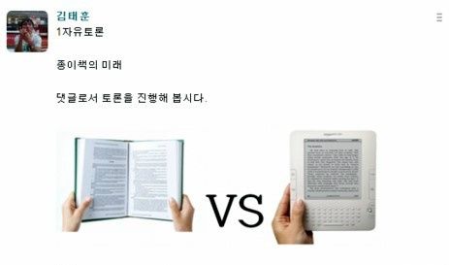
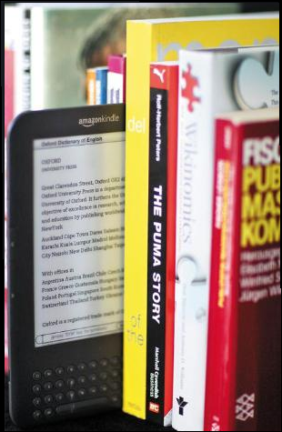
3. 『세계 전자책 시장은 어떻게 움직이는가』 , 류영호(2014)
<사진 출처 : 네이버,
검색어 : 종이책의 미래>
mocja@inu.ac.kr / Dept. of Library and Information Science / National Incheon University

Slide 22
3. 『세계 전자책 시장은 어떻게 움직이는가』 , 류영호(2014)
02 전세계 전자책 시장의 주요 이슈
• 아마존과 아셰트(프랑스 출판 그룹)의 수익 배분 분쟁
아마존이 아셰트 전자책 수익분배율을 종이책보다 높게 요구하면서 촉발 (아마존은
다수의 출판사들에게 위협적인 존재)
‘유통업게와 콘텐츠 업계의 대결＇로 확산
아마존, 아셰트의 책 판매중단 조치(2014년 5월 초)
아셰트, 아마존의 판매 중단은 시장 지배적 지위를 남용한 거대 유통 기업의 횡포라고 주장
아마존, “아셰트의 책은 다른 서점을 이용하라＂공고
출판계, 아마존과 아셰트의 분쟁을 ‘다윗과 골리앗＇에 비유
타격을 입게 된 유명 작가들(말콤 글래드 웰, 제임스 패터슨, 조앤 K. 롤링 등), 아마존 비판에 가세
합의안 도출(2014년 11월), 아셰트가 직접 전자책 가격을 결정, 유통사가 할인에 나설 경우 이에 대한 금융 지원 가능, 합의안의 유효기간은 6년 등
mocja@inu.ac.kr / Dept. of Library and Information Science / National Incheon University

Slide 23
3. 『세계 전자책 시장은 어떻게 움직이는가』 , 류영호(2014)
시사점
· 출판산업의 미래는 ‘상생＇과 ‘협력＇이라는 키워드가 1순위가 돼야
· 생산과 유통이 협력하지 않는 콘텐츠는 사용자의 관심과 소비를 이끄는 데 한계가
있다.
· 출판산업은 자본의 극명한 논리로 재단되지 말아야 할 지식과 문화라는 정신적
가치가 선행되어야
☞ 아마존?
온라인 서점으로 시작, 세계 최고의 전자상거래 업체로 성장, 약 7만개에 이르는 출판사의 책
판매, 강력한 바잉파워(buying power), 2007 킨들 출시, 아마존퍼블리싱으로 자체
출판사업 확장, ‘KDB 셀렉트’를 통해 출판사와 개인 작가 지원(킨들 전자책 직거래 유도) 등
mocja@inu.ac.kr / Dept. of Library and Information Science / National Incheon University

Slide 24
3. 『세계 전자책 시장은 어떻게 움직이는가』 , 류영호(2014)
• 애플과 대형출판사의 전자책 가격담합 소송
2010년 애플, 태블릿 PC인 iPad 출시로 전자책 시장 진입
애플, 미국의 주요 출판사 5곳과 아이패드를 통한 전자책 판매 목적으로 계약 체결 (전자책 가격은 출판사, 판매 이익의 30%는 애플이 가져가는 조건)
2012년 4월, 미 법무부, 애플과 맥밀란, 사이먼앤슈스터, 아셰트, 펭귄랜덤하우스, 하퍼콜린스를 가격을 담합했다는 반독점 소송 제기
미국의 33개 소비자 단체, 소비자가 막대한 손해를 보게 됐다며 소송 제기
출판사들 법무부와 합의, 애플은 재판 진행중(이후 진행상황 ?)
핵심은?
전자책 시장의 헤게모니 장악을 위해 유통사와 유통사 간, 유통사와 출판사 간에 가격
경쟁을 치열하게 벌이고 있다는 점
mocja@inu.ac.kr / Dept. of Library and Information Science / National Incheon University

Slide 25
3. 『세계 전자책 시장은 어떻게 움직이는가』 , 류영호(2014)
• 저작권 보호와 DRM 프리 이슈
디지털 콘텐츠는 저작권 보호에 취약 – 이는 양질의 콘텐츠 생산을 저해하는 요소로
작용 – 저작권 관리 기술 필요
2008년 2월, e리더닷컴: DRM이 적용되지 않은 1만 7000권의 전자책을 판매하면서 DRM프리에 대한 이슈 촉발
대형 출판사를 중심으로 DRM프리 전자책 유통사례 확산 중
저자들의 생각: ‘더 강화해야 함’(32%), ‘그대로 두어야 함’(11%), ‘더 많은 독자들이 책을 공유하도록 유연해질 필요가 있음’(16%), ‘폐지되어야 함’(11%) 순의 답변 – 아직까지 대부분의 저자들은 DRM에 호의적
소비자 입장: DRM은 디바이스 간 호환 불가능하고 자유로운 전송과 복제가 불가능하여 불편함 – 소셜 DRM 등장
☞ DRM?
디지털 콘텐츠 저작권 보호기술의 대표
mocja@inu.ac.kr / Dept. of Library and Information Science / National Incheon University

Slide 26
3. 『세계 전자책 시장은 어떻게 움직이는가』 , 류영호(2014)
• 오프라인 서점의 전자책 사업
2014년 6월, Bans&Nobel - Nook사업과 서점사업 분리 선언
일본에서도 오프라인 서점(紀伊國 Kinokunia, 三省堂 Sanseido 등)의 전자책 사업 진출 활발
독일의 오프라인 서점도 주목할 필요가 있음 – 2013년 3월 대형출판사 Bertelsmann, 서점체인 Thalia와 Hugendubel, 통신사 Deutsche Telecom이 연합해 전자책 프로젝트 ‘토리노 얼라이언스’ 출범 – 35% 이상의 시장 확보
결국, 보다 거시적인 환경 분석과 기민한 전략을 통한 하이브리드 플랫폼으로서의 서점으로 변신해야 (蔦屋 Tsutaya, 文喫 Bunkitsu)
mocja@inu.ac.kr / Dept. of Library and Information Science / National Incheon University

Slide 27
3. 『세계 전자책 시장은 어떻게 움직이는가』 , 류영호(2014)
• 도서관의 변화와 디지털 아카이빙 프로젝트
디지털 도서관: 다양한 형식의 전자화된 정보를 시공간 제한 없이 이용할 수 있는
도서관, 유연하고 개방적인 이용자 중심의 서비스가 이루어지는 공간
도서관은 디지털 자료 요구 이용자 증가에 따라 꾸준히 디지털 콘텐츠를 수집, 제작, 활용하고 있음
2013년 하반기, 책없는 도서관 등장: 텍사스 샌안토니오 지역 비블리오테크Biblio Tech 도서관(개관 한달 만에 지역 주민 7,000여명을 회원으로 가입)
“전자책 시대를 맞아 도서관을 찾은 사람들이 급감하면서 공공도서관 자체가 사라질 수도 있다는 불안감이 도서관계에 높아지고 있다.” <NPR, ‘전자책 시대를 맞은 도서관의 미래’>
mocja@inu.ac.kr / Dept. of Library and Information Science / National Incheon University

Slide 28
3. 『세계 전자책 시장은 어떻게 움직이는가』 , 류영호(2014)
03 세계 전자책 시장의 현황
· 세계 전자책 시장은 어디까지 왔나
· 미국 : 성숙기에 접어든 전자책 지원지
· 유럽과 러시아 : 로컬 사업자들의 빛나는 활약
· 일본 : 글로벌 기업의 진출과 새로운 변화
· 중국 : 세계 시장 1위 점령 프로젝트
· 인도와 스페인 : 본격적인 전자책 시대의 개발
04 메이저 사업자의 전략
· 아마존 1 : 전자책 디바이스의 선구자
· 아마존 2 : 고객을 향한 플랫폼 서비스
· 아마존 3 : 전방위적 사업 확장
· 애플 : 다른 생각으로 만들어낸 새로운 비즈니스 모델
· 구글 : 최강 검색 플랫폼의 야심
· 반스앤노블 : 전자책 시장에 띄운 마지막 승부수
· 코보 : 다윗은 골리앗을 이길 수 있을까
mocja@inu.ac.kr / Dept. of Library and Information Science / National Incheon University

Slide 29
3. 『세계 전자책 시장은 어떻게 움직이는가』 , 류영호(2014)
05 새롭게 떠오르는 전자책 서비스
· 셀프 퍼블리싱과 전자책
· 서브스크립션 모델의 등장과 가능성
· 소셜 리딩, 책을 즐기는 새로운 방법
· 콜라보레이션 전략
06 전자책 기술의 발전과 확장
07 전자책 시장의 성공 키워드
· 전자책 포맷의 기준, 이펍
· 멀티미디어와 책의 결합, 앱북
· 전자책 디바이스 시장의 변화
· 전자잉크와 전용 디바이스
· 디지털 교과서는 교육을 바꿀 수 있을까
· 잡지와 디지털의 만남
· 신문과 디지털의 만남
· 포토폴리오와 구조를 혁신하라
· 제휴를 통한 성장을 시도하라
· 문제는 리더쉽이다
· 아웃사이드 인 전략에 주목하라
<맺음말> 책의 미래는 결코 어둡지 않다
mocja@inu.ac.kr / Dept. of Library and Information Science / National Incheon University

Slide 30
4. 『책과 혁명』 , 류영호(2019)
책 소개에서…
세계 출판계에서 혁신을 주도해 온 개인과 기업의 사례를 다루고 있다. 아마존과 반스앤노블을 비롯한 거대 기업에서부터 왓패드나 시리얼박스 등과 같은 북테크 기업들에 이르기까지 우리보다 한 발 앞서 거대한 변혁을 맞은 다른 국가들의 사례를 통해 우리의 현주소를, 그리고 다가올 앞 날을 조금이나마 엿볼 수 있게 해 준다.
총 3장으로 이루어 진 이 책은 4차산업이 불어닥치고 있는 세계출판산업에서 각 사업 분야 속 개인과 기업들이 시도하고 있는 출판 관련한 시도들을 하나씩 설명하고 있다. 결국, 코 앞까지 다가온 변화의 시대에서 누군가는 새로운 소비자들의 필요에 발맞춰 유연하게 대처하고 있는 반면, 다른 누군가는 기존의 방식만을 고수하고 답습하다가 사라지는 듯 하니, 책이 위기인 지금 시대에도 여전히 누군가는 이를 기회로 삼는다. 책을 읽지 않는 사람들을 탓하기보다 사람들이 책을 쉽게 접할 수 있는 환경을 제공한다.
우리나라 상황 또한 함께 열거 되어 있다. 역시나 책이 위기라는 시대 속에서 나름의 유의미한 시도를 만들고 있는 새로운 개인과 신생 기업들 말이다. 다만, 위기감 팽배한 지금 시대에도 여전히 기존 방식만을 답습하는 무리들은 존재한다. 지금의 권세만을 믿고 소비자들의 요구에 귀를 기울이지 않는다면 정권 교체하듯 부지불식간에 지각변동의 시간이 다가오리라. 이 단순한 진리를 뒷받침하는 훌륭한 사례들이 책에는 언급되어 있다.
mocja@inu.ac.kr / Dept. of Library and Information Science / National Incheon University

Slide 31
4. 『책과 혁명』 , 류영호(2019)
그렇다면 출판계가 스낵 컬처 시대에 주도하거나 활용할 수 있는 것들은 무엇일까? 바로 문자와 이미지 편집을 통해 스토리의 원천을 발굴하는 일이다. 대부분의 웹 콘텐츠는 스토리와 멀티미디어가 결합된 형태다. 따라서 개성 있고 매력적인 스토리는 모바일 콘텐츠 시대에 더욱 빛을 발할 수 있는 핵심 요소다. 종이에만 한정하지 않고 확장성을 고려한 콘텐츠 기획 역량을 갖춘다면 더 많은 수익을 창출할 수 있다. - 출판혁명 中
아주 신박한 통찰은 아닐지라도, 지금 시대 상황에 대한 담담한 소회와 함께 균형잡힌 시각의 글들이 담백하게 실려있다. 위기도 아니요, 그렇다고 기뻐할 수만도 없을 지금의 출판계 상황 속에서 저자의 차분한 성찰과 꾸준한 고민, 새로운 기회들을 확인할 수 있다.
세상은 늘 발전한다. 다만, 발전하는 세상만큼이나 우리의 정신세계 역시 풍요로워지고 있는 건 아닐테다. 우울과 불안, 공허에 시달리는 대신, 우린 방법을 모색해야 한다. 방법을 모색하기 위해 필요한 건 통찰과 사고이며 이 것을 위한 밑바탕엔 '지식'이 빼곡히 깔려있어야 한다. 그리고 이 지식을 위한 첫 단추, 그것이 바로 우리가 평소 홀대해온 독서라는 사실을 기억한다면 우리네 정신세계가 조금은 더 풍요로워질 수 있다고 난 확신한다. 이 작은 차이를 아는 사람이 되길, 독서의 힘을 믿는 사람이 더 많아지길 고대한다.
mocja@inu.ac.kr / Dept. of Library and Information Science / National Incheon University

Slide 32
4. 『책과 혁명』 , 류영호(2019)
<밑줄 긋기>
다양한 영상, 게임, 웹툰 등 뉴미디어 콘텐츠의 급성장 속에서 출판 시장은 더욱 치열한 경쟁 상황에 놓여 있다. 그러나 콘텐츠 생산과 소비 시장에서 사람들이 쓰고 읽는 활동 시간과 비중은 더욱 늘어나고 있다. 아마존 창업자 제프 베조스는 “오랜 기간 변하지 않은 것이 무엇인지를 확인하고 그것에 집중하는 것이 사업의 승패를 좌우한다”라고 조언했다. (7쪽)
이제 출판계는 역량 있는 저자와 열정적인 독자를 더욱 효율적으로 연결할 수 있는 콘텐츠를 만들고 파는데 집중해야 한다. 오늘도 세계 출판계는 아날로그와 디지털의 균형을 회복하고 정치ㆍ경제ㆍ문화의 최전선을 지켜 나가고 있다. 인류 사회에서 ‘변하지 않는 것’을 위해 쌓아온 출판의 힘은 그 자체가 매력적인 스토리라는 것을 잊지 말아야 한다. (8쪽)
데이터 기반의 출판 시스템은 미래 출판 전략의 중심이 될 것이다. 앞으로 웹소설 작품과 이용 패턴을 데이터로 분석하고, 머신 러닝을 통해 판매 성공 확률을 극대화하는 대표적인 모델로 자리 잡을 것이다. (23쪽)
오늘날 서점에는 온라인과 오프라인 경계가 무너지면서 모바일 네트워크를 통해 옴니 채널(omni channel)로 유통 경로가 재편되고 있다. 미국 출판 유통 시장에서는 종이책 판매의 성장과 전자책 판매 감소 현상, 오디오북 시장의 급성장세가 주요 이슈다. 무엇보다 독립 서점의 약진도 서점 업계에서는 중요한 현상이다. (35쪽)
mocja@inu.ac.kr / Dept. of Library and Information Science / National Incheon University

Slide 33
4. 『책과 혁명』 , 류영호(2019)
서점은 저자와 출판사, 독자를 더욱 자유롭고 가깝게 만들고 그 관계를 유지하는 강력한 지식 문화 플랫폼이 되어야 한다. (54쪽)
하버드대 경영대학원의 라이언 라파엘리Ryan Raffaelli 미국 독립 서점이 부활할 수 있었던 비결을 3C라는 키워드로 정리했다.
Convening : 서점을 사람이 모이는 공간으로 만들고, Curation : 기계적인 시스템이 아닌 사람이 직접 책을 추천하고, Community : 지역 주민들의 사랑방으로 만들었기 때문. (57쪽)
아마존 KDP : Publish your books independently – 30개 이상의 언어로 출판물 제작을 지원하며 출판하는 데 5분이 걸리지 않고 48시간 내에 전 세계 킨들 스토아에서 자신의 책이 판매된다.
(81쪽)
2014년부터 시작한 부크크Bookk : 일반인을 위한 책만들기(종이책, 전자책)와 전문 작가를 위한 작가 서비스를 제공한다. (125쪽)
개인 출판 제작을 지원하는 플랫폼 : 반스앤노블 프레스, 애플의 아이북스 오서, 코보의 라이팅 라이프, 룰루닷컴, 위퍼블, 에스프레소북, 북랩 등 (126쪽)
mocja@inu.ac.kr / Dept. of Library and Information Science / National Incheon University

Slide 34
4. 『책과 혁명』 , 류영호(2019)
굿리즈Goodreads의 목표 : 사람들이 좋아하는 책을 발견하고 공유할 수 있도록 하는 것. 세계 최대 규모의 책 추천 웹 사이트로 성장 (134쪽)
mocja@inu.ac.kr / Dept. of Library and Information Science / National Incheon University

Slide 35
Tip.
‘그는 달리는 말 위에서도 책을 들고 있었고, 진지 안에서도 책을 떼지 않았다.’
<김영진(1995), 책 읽는 사람이 세계를 이끈다, 웅진출판. 19쪽>
아르헨티나의 소설가인 보르헤스는 이렇게 말헸다. “천국은 틀림없이 도서관처럼 생겼다.” 천국에 가면 적어도 책 읽는 사람들이 대접을 받는다는 것이다. 책을 읽을 마음이 굴뚝같지 않은가. <https://leekihwan.khan.kr/entry>
mocja@inu.ac.kr / Dept. of Library and Information Science / National Incheon University

Slide 36
Q & A
☞ 이러닝 Q&A 폴더
or
이메일(mocja@inu.ac.kr)
mocja@inu.ac.kr / Dept. of Library and Information Science / National Incheon University

